Slide 2

Réservé à l’enseignant (e)
Pictogrammes
Notes:
2

Slide 3
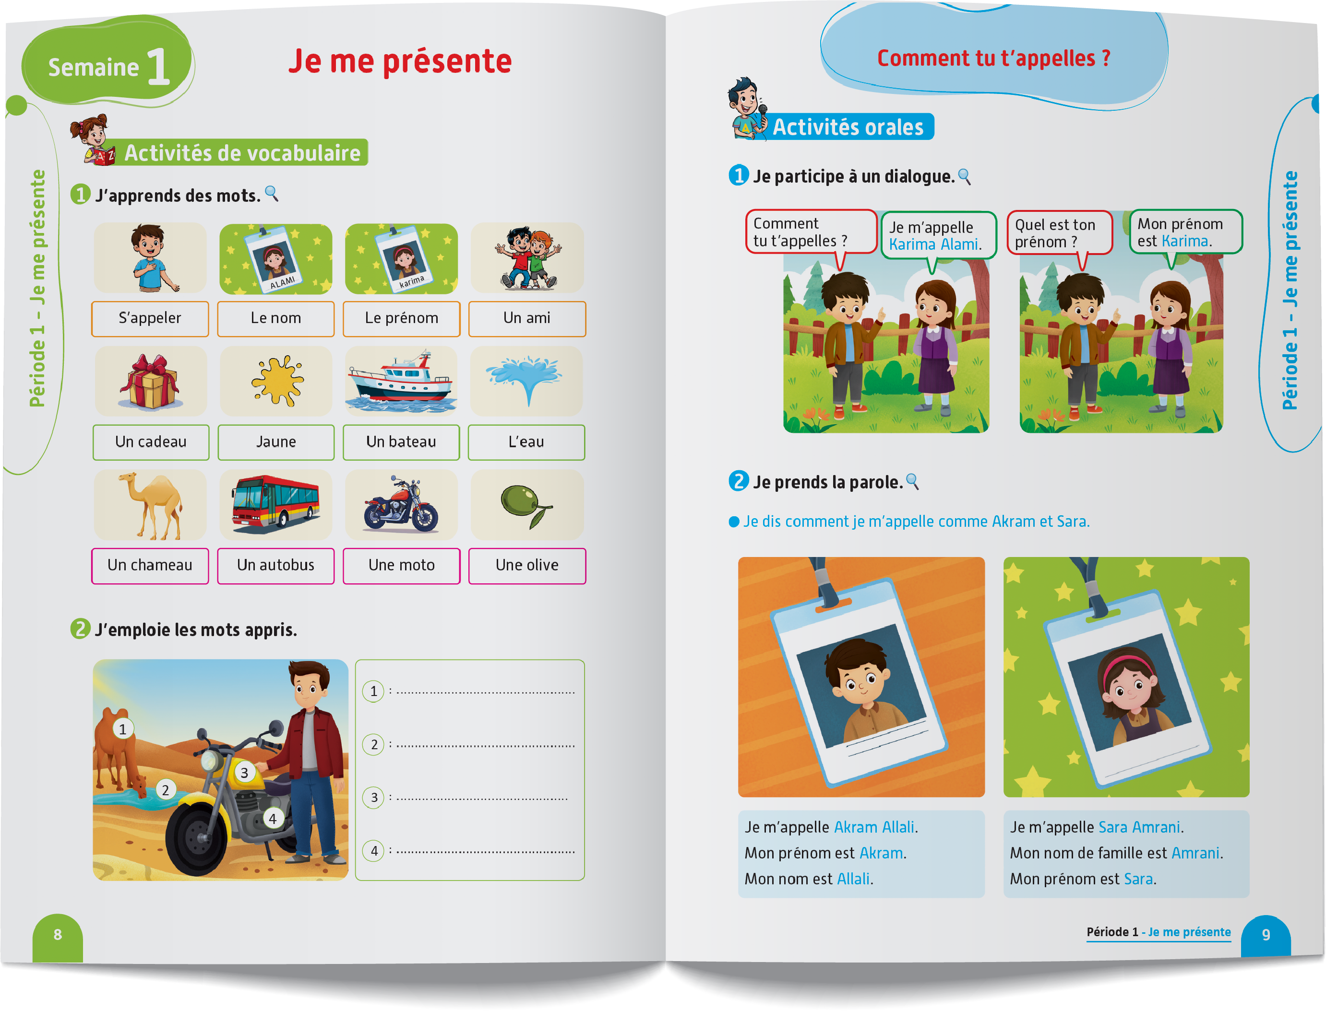
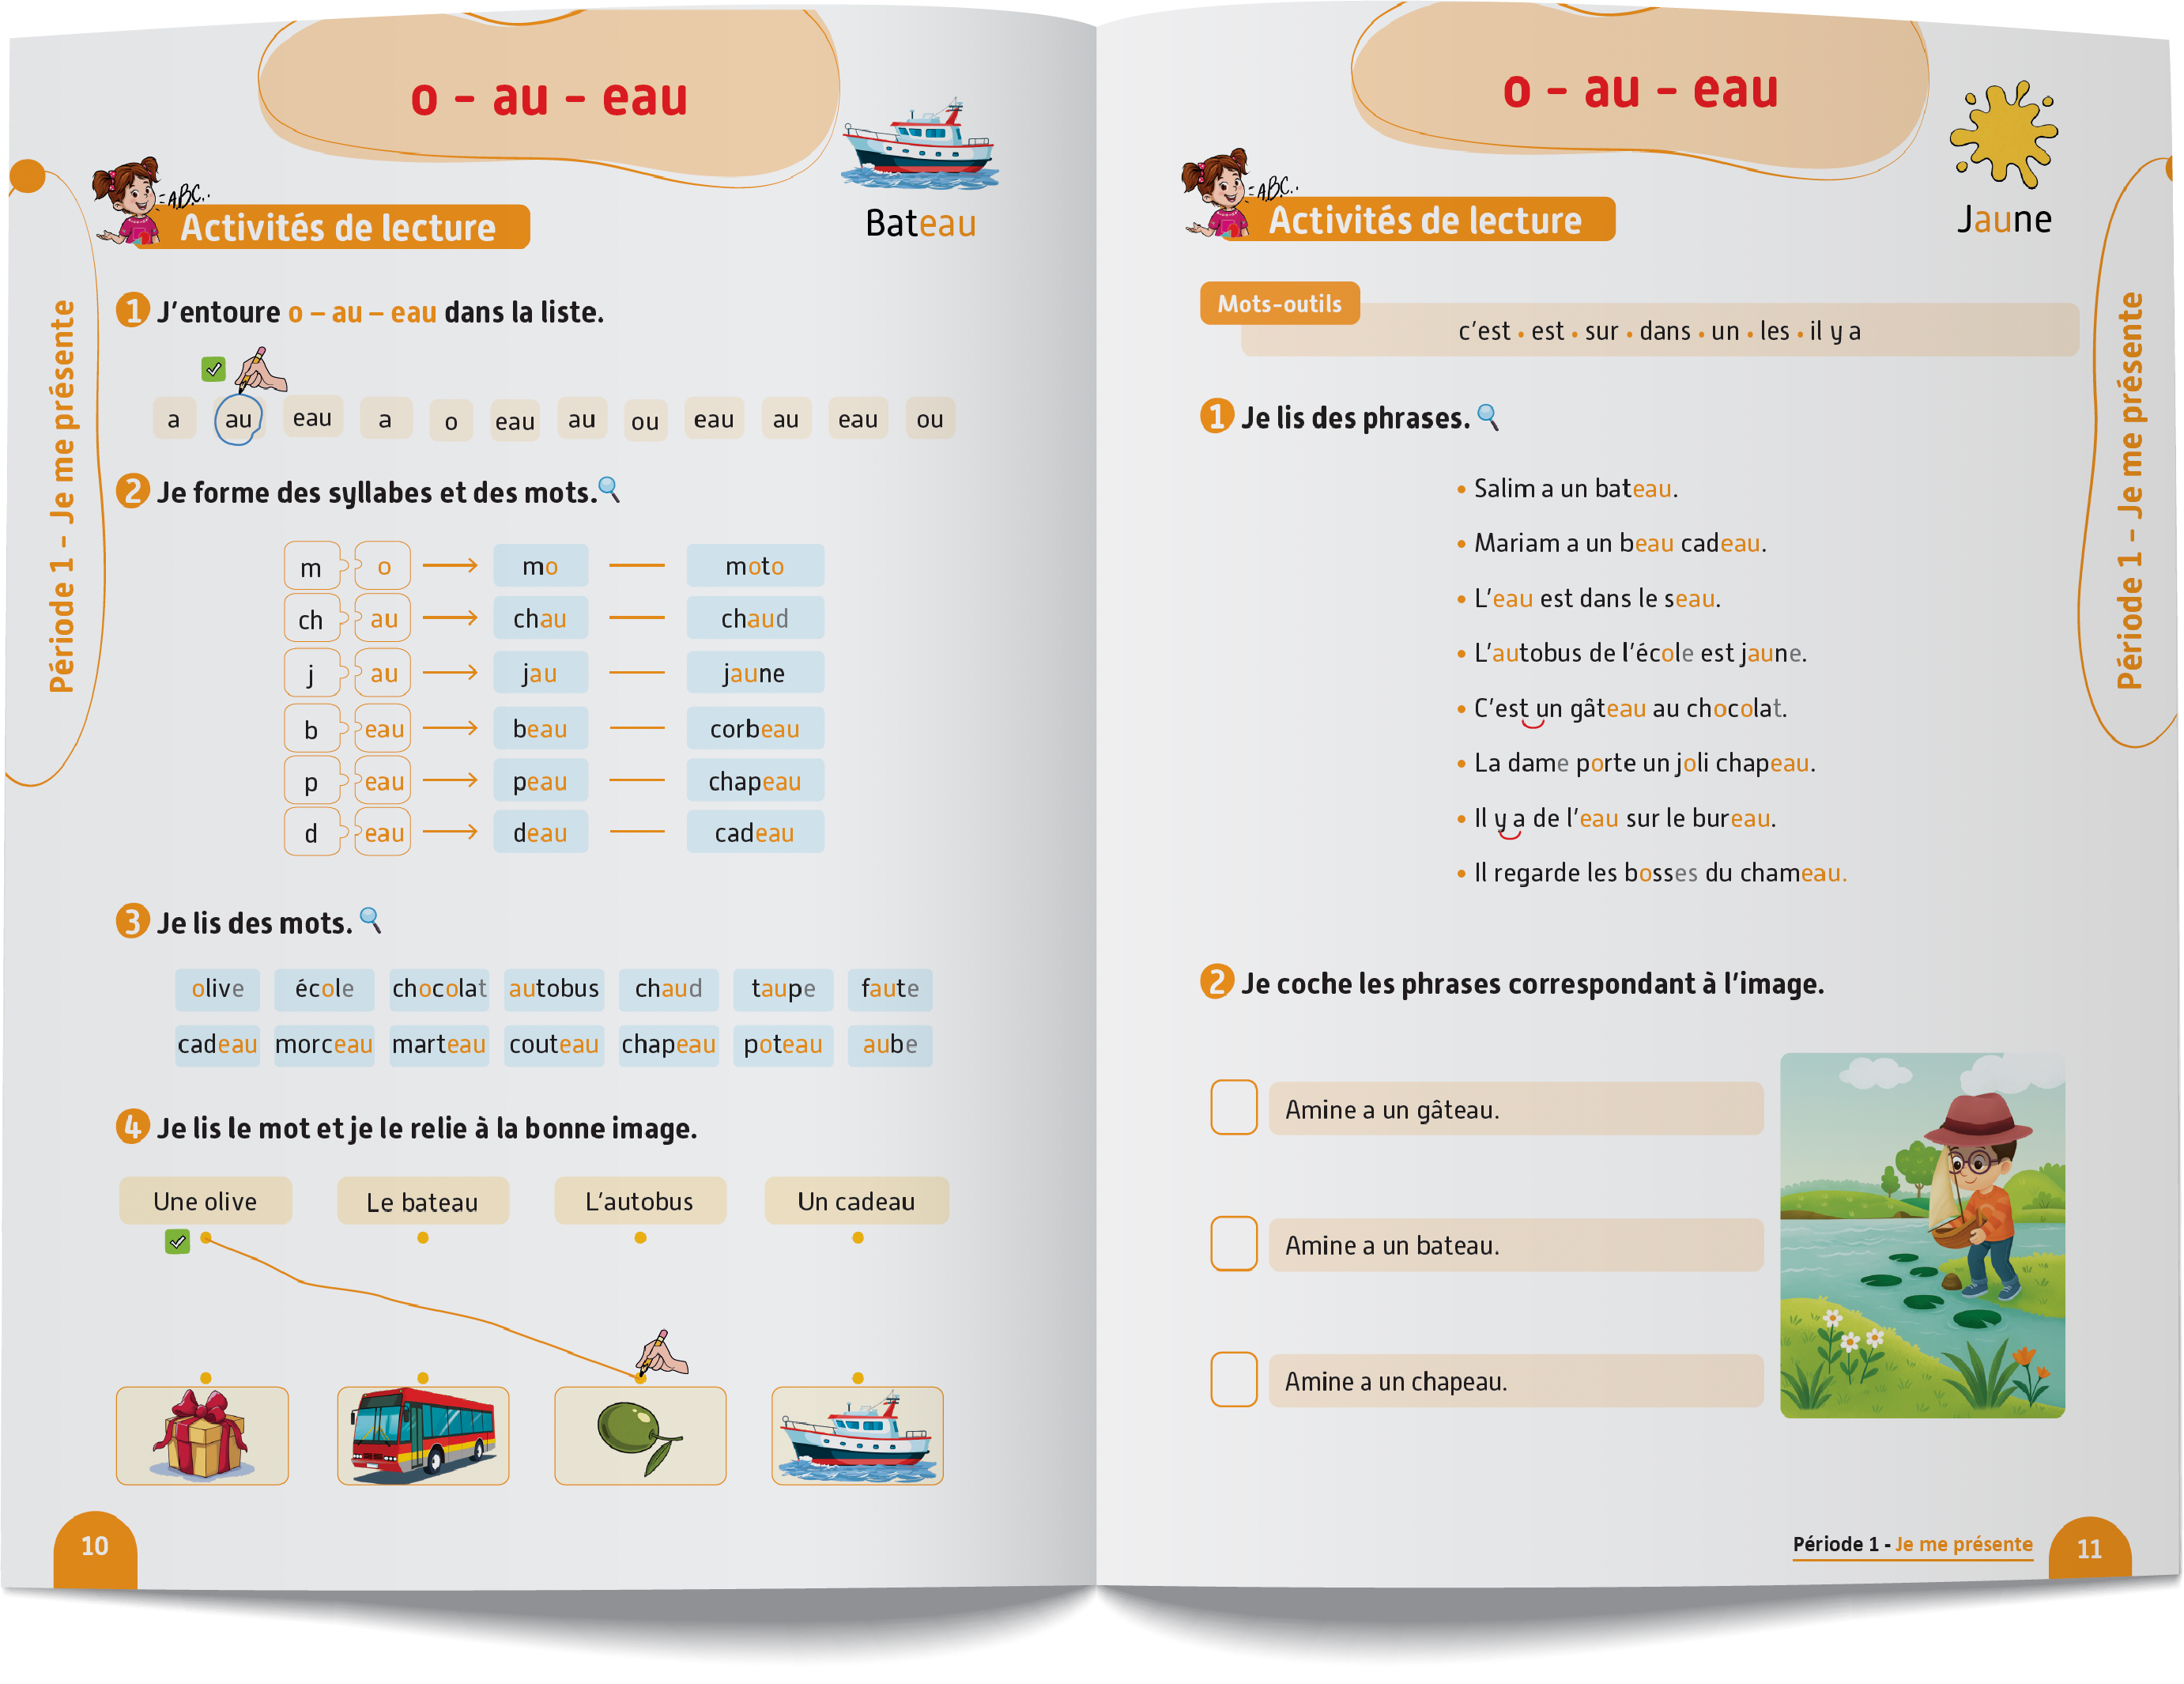
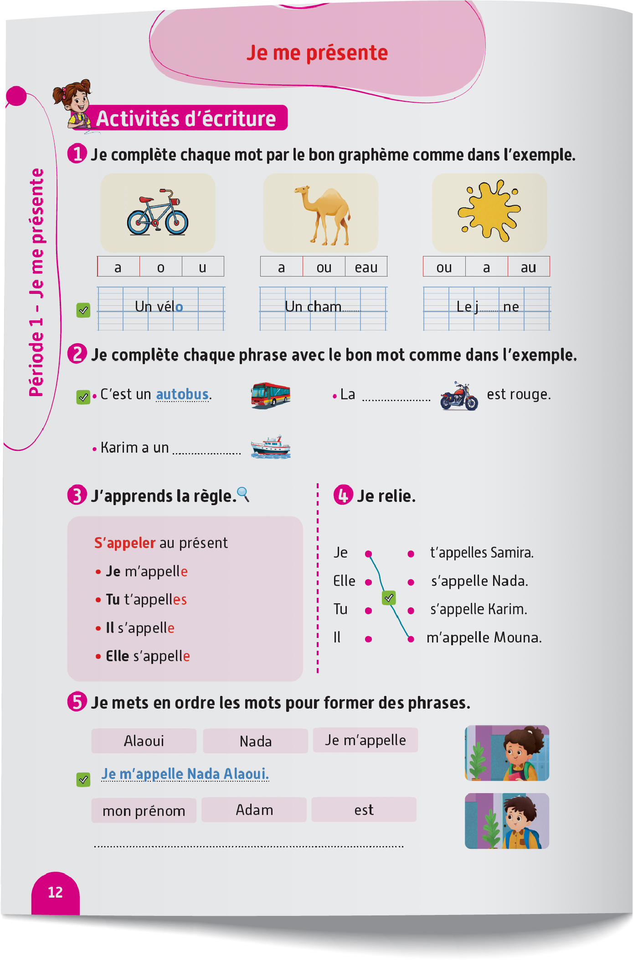
Réservé à l’enseignant (e)
Contenu de la semaine
Notes:
3

Slide 4
Réservé à l’enseignant (e)
Organisation de la semaine
Séance 1
Présentation du vocabulaire
Exploitation du vocabulaire
Activités de vocabulaire sur livret
Oral – Dialogue
Ecriture – Point de langue
Lecture – Lecture et compréhension des mots
Séance 5
Oral – Acte de parole
Lecture – Graphème - o - au - eau
Ecriture - Graphème - o - au - eau
Oral – Prise de parole
Lecture – Lecture et compréhension des phrases
Ecriture – Phrases
Séance 3
Oral - Acte de parole
Lecture -Syllabes et mots
Ecriture - Syllabes et mots
Révision
Lecture offerte

Slide 5




Réservé à l’enseignant (e)
Plan de la séance
1. Présentation du Vocabulaire
S’appeler – le nom – le prénom – un ami – un cadeau – jaune
L’eau – un chameau – un autobus – une moto – une olive – un bateau
Description de la scène
Travail sur livret

Slide 6

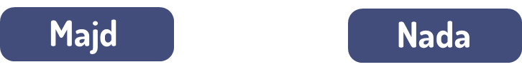
Bonjour les enfants ! La leçon de français commence maintenant avec nos amis Majd et Nada. Soyez attentifs !

Slide 7

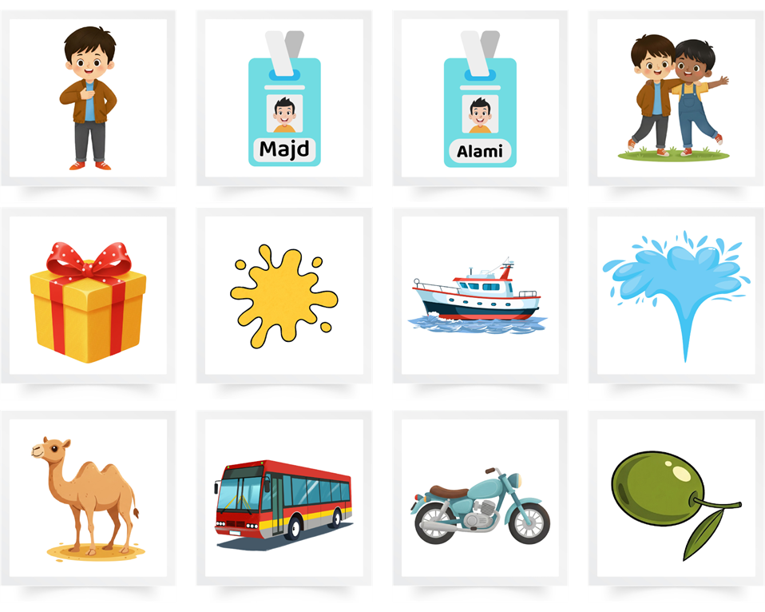

Lecture de la vidéo.

Slide 8
Lecture de la vidéo.

Slide 9


Qui veut répéter ?
Le prénom

Slide 10
Lecture de la vidéo.

Slide 11
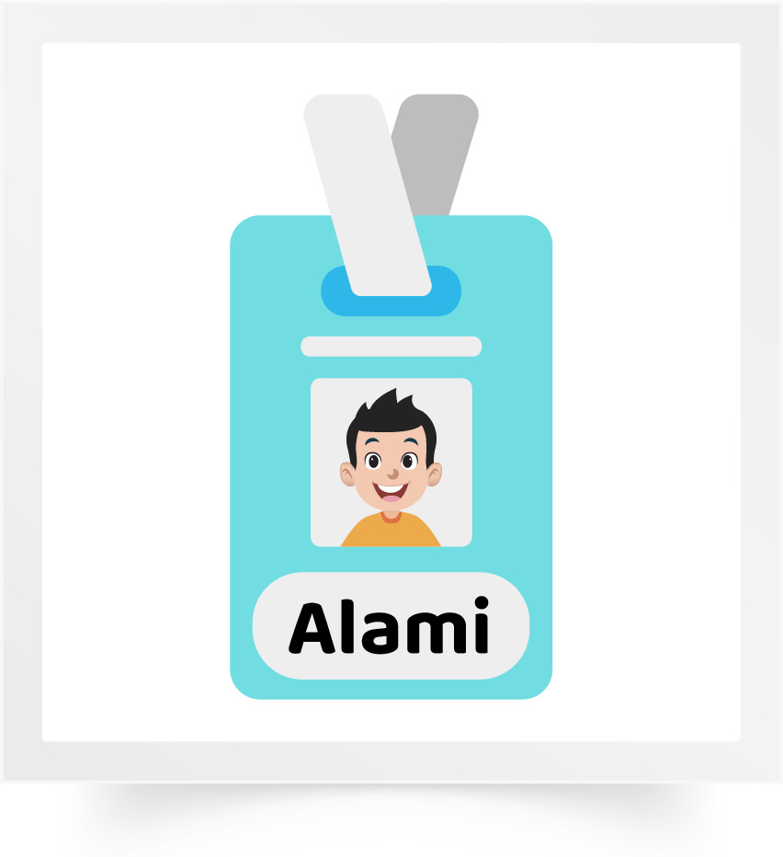
Qui veut répéter ?
Le nom

Slide 12
Lecture de la vidéo.

Slide 13
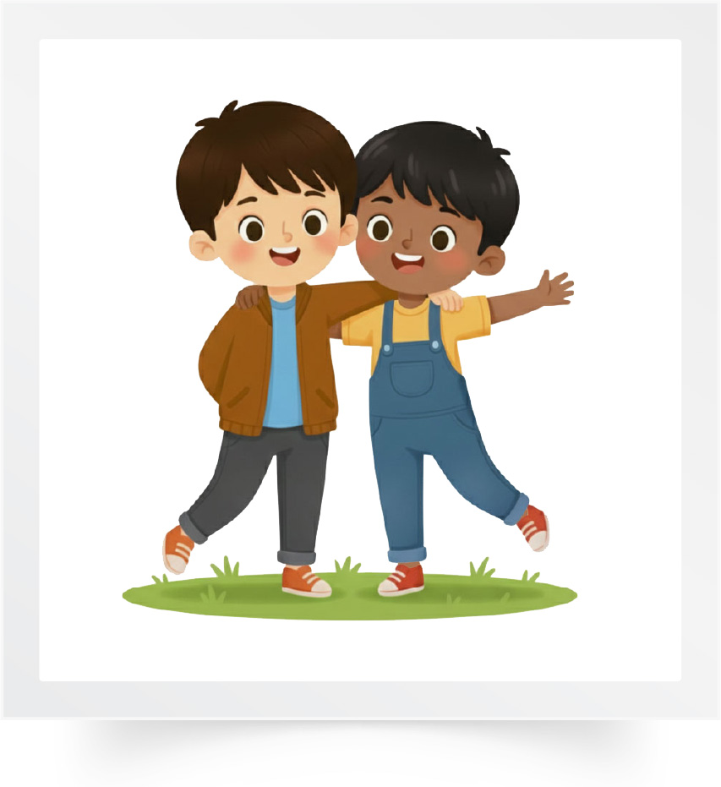
Qui veut répéter ?
Un ami

Slide 14
Lecture de la vidéo.

Slide 15

Qui veut répéter ?
Un cadeau

Slide 16
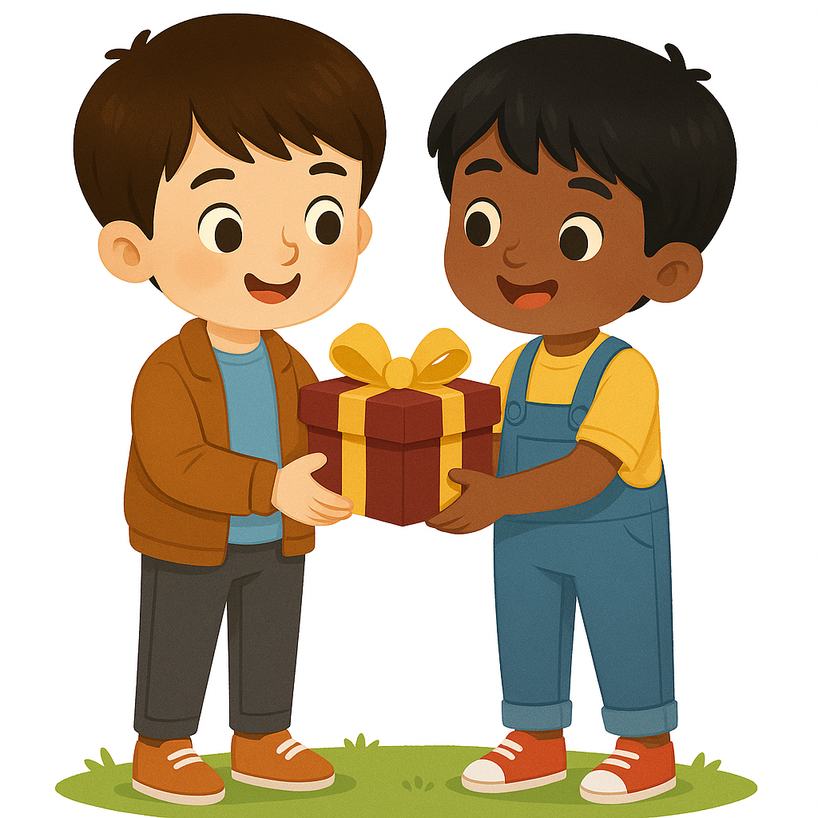
Que fait le garçon ?
Le garçon donne un _____ à son ______

Slide 17
Le garçon donne un cadeau à son ami.
Le garçon donne un cadeau à son ami.

Slide 18
Lecture de la vidéo.

Slide 19
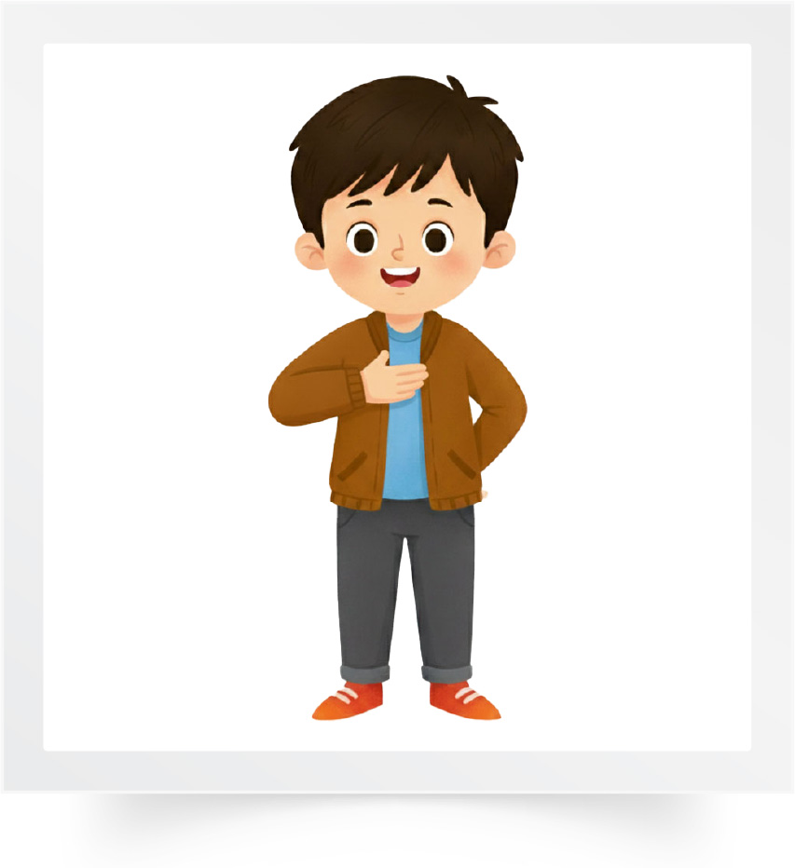
Qui veut répéter ?
S’appeler

Slide 20
Lecture de la vidéo.

Slide 21

Qui veut répéter ?
Jaune

Slide 22
Lecture de la vidéo.

Slide 23

Répétons ensemble : S’appeler – Le nom – Le prénom – Un cadeau - Un ami – Jaune.
S’appeler
Le nom
Le prénom
Un cadeau
Un ami
Jaune

Slide 24
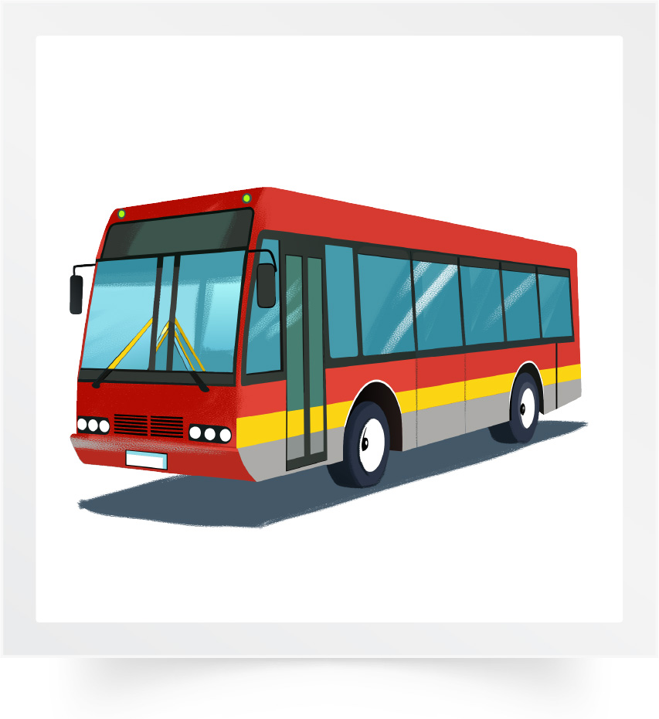
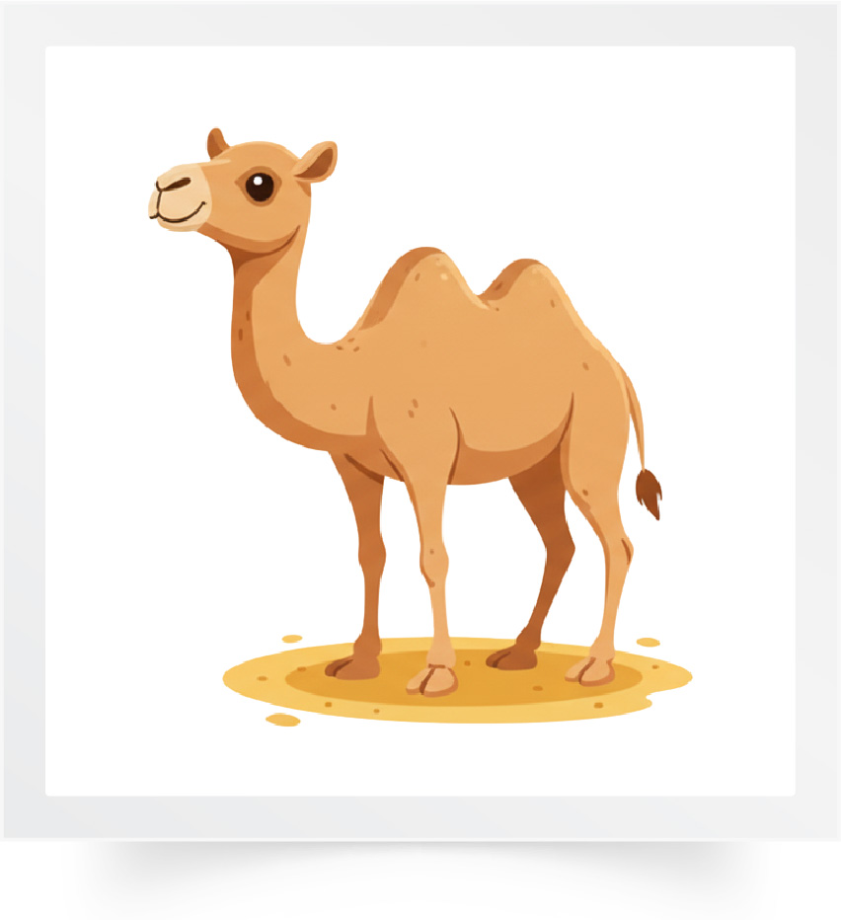
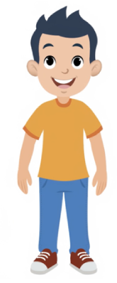
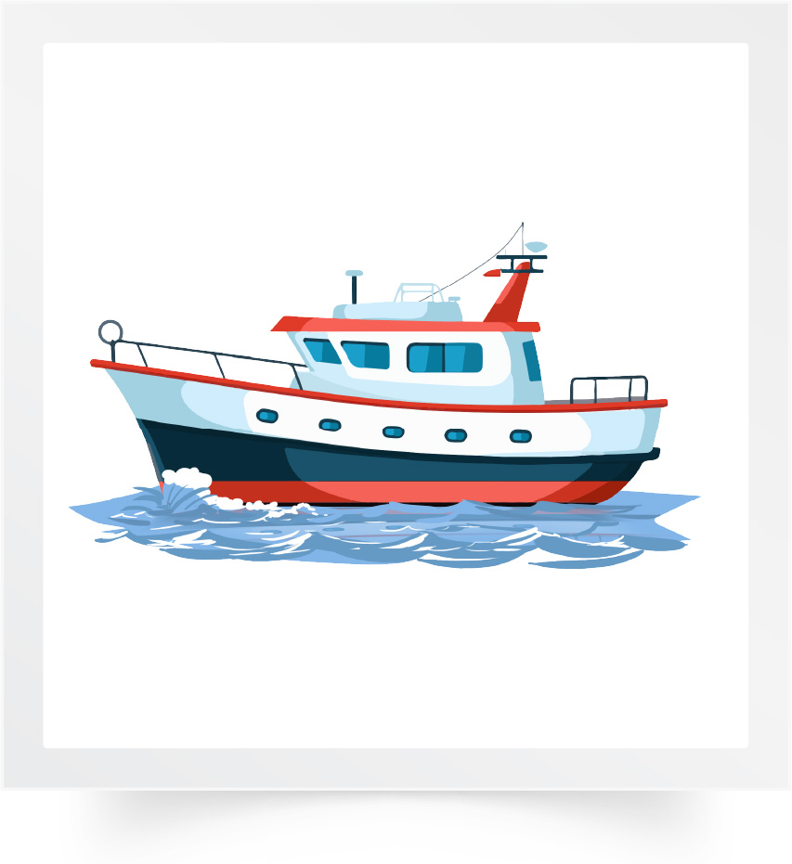

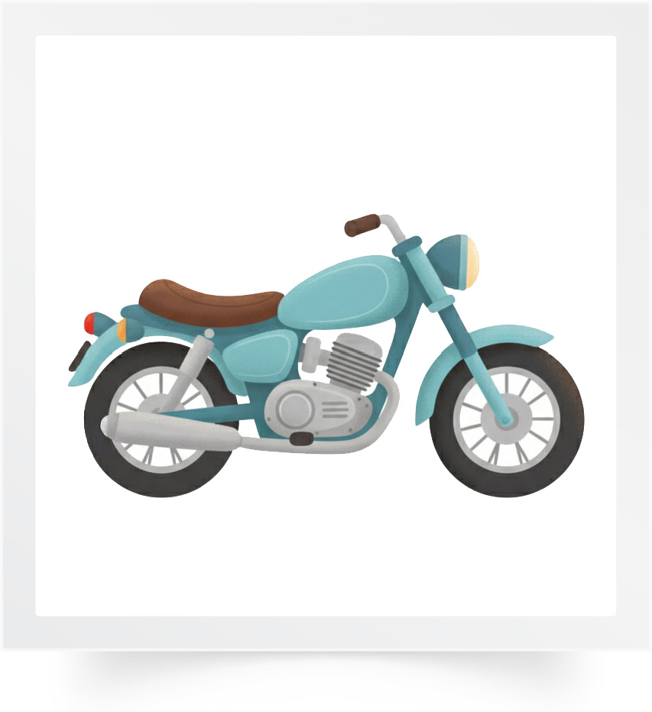

Maintenant, on va apprendre d’autres mots avec Majd.

Slide 25
Lecture de la vidéo.

Slide 26
Qui veut répéter ?
Un bateau

Slide 27
Lecture de la vidéo.

Slide 28
Qui veut répéter ?
Un autobus

Slide 29
Lecture de la vidéo.

Slide 30
Qui veut répéter ?
Une moto

Slide 31
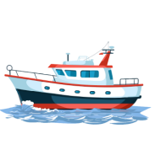
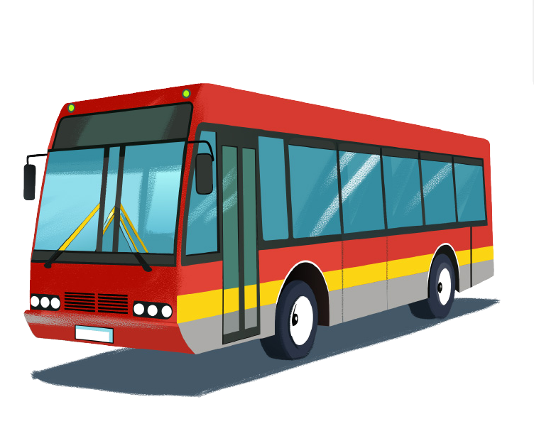
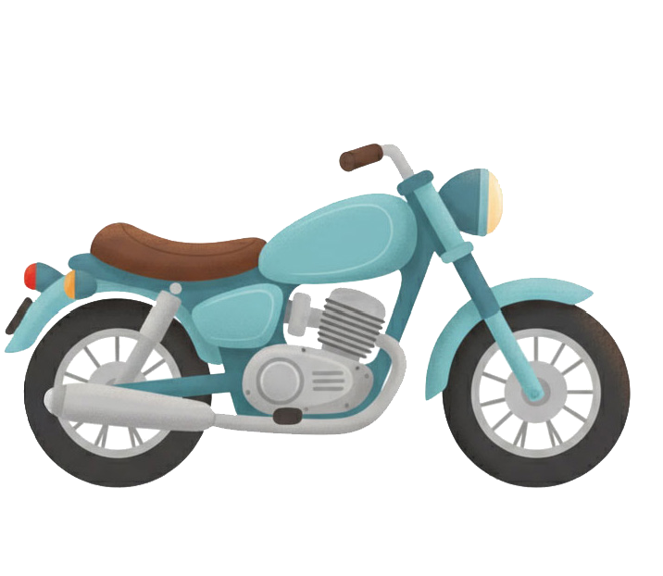
Retenez ! Le bateau, l’autobus et la moto sont des moyens de transport.
Des moyens de transport
Le bateau
L’autobus
La moto

Slide 32
Lecture de la vidéo.

Slide 33
Qui veut répéter ?
Un chameau

Slide 34
Lecture de la vidéo.

Slide 35
Qui veut répéter ?
L’eau

Slide 36

Que boit le chameau ?
Le chameau boit de l’ ______

Slide 37
Le chameau boit de l’eau.
Le chameau boit de l’eau.

Slide 38
Lecture de la vidéo.

Slide 39
Qui veut répéter ?
Une olive

Slide 40
Lecture de la vidéo.

Slide 41
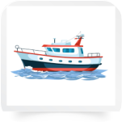
Répétons ensemble : Un chameau – Un autobus – Une moto – Une olive - L’eau - Un bateau.
Un chameau
Un autobus
Une moto
Une olive
L’eau
Un bateau

Slide 42

Prenez vos ardoises.

Slide 43



Ecrivez le numéro du mot « chameau ».

Slide 44
Ecrivez le numéro du mot « bateau».

Slide 45
Ecrivez le numéro du mot « eau ».

Slide 46
Rangez vos ardoises.

Slide 47



Qui veut nommer l’image ?

Slide 48
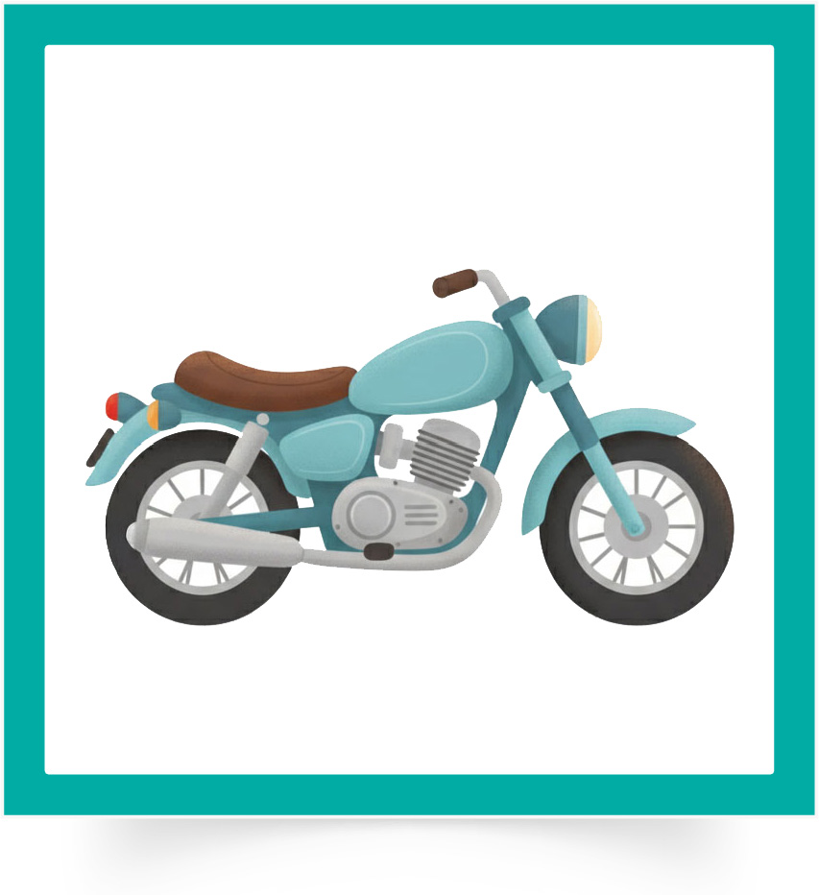
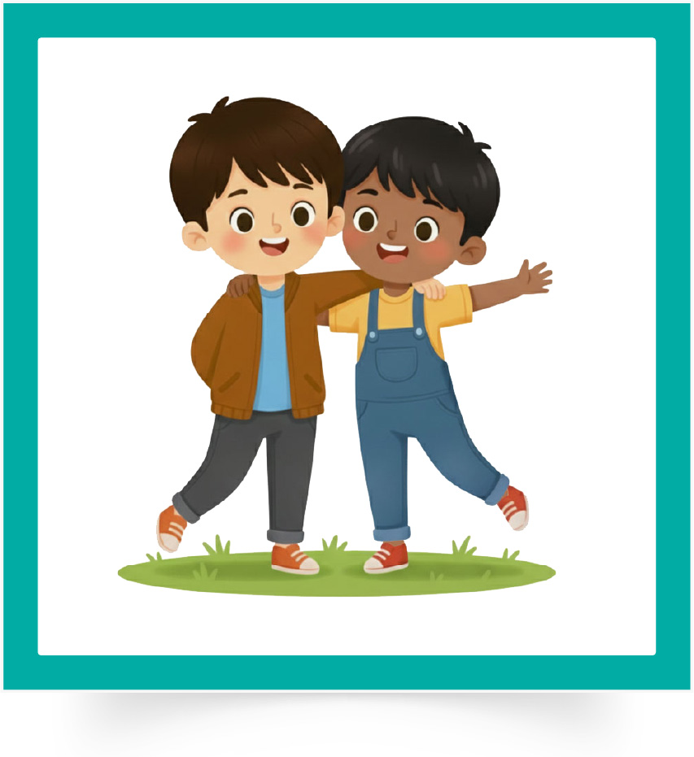
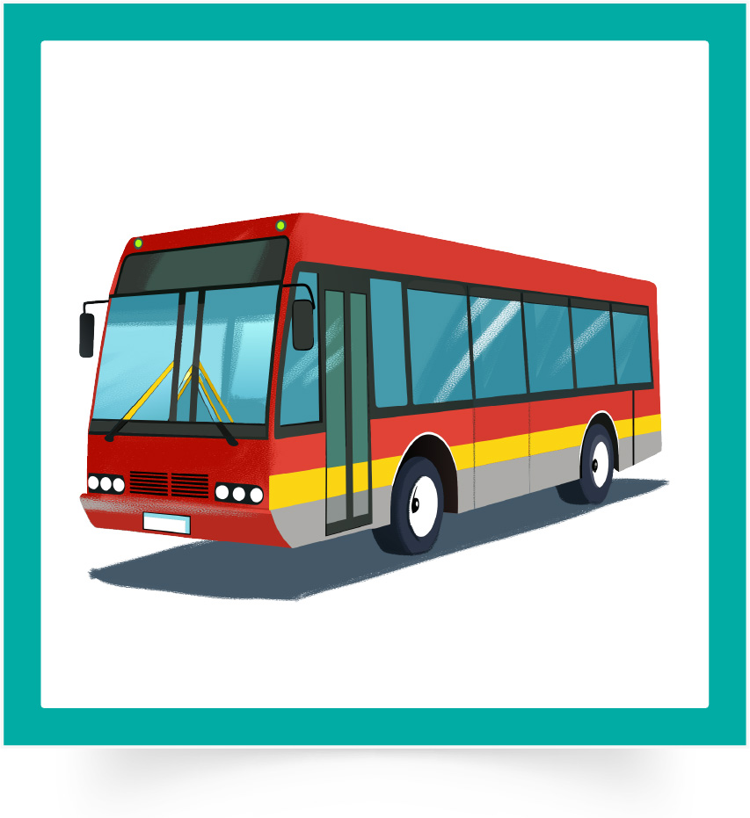
Qui veut nommer l’image ?

Slide 49
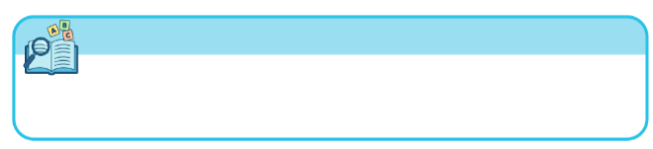
Réservé à l’enseignant (e)
Plan de la séance
S’appeler – le nom – le prénom – un ami – un cadeau – jaune – un bateau
L’eau – un chameau – un autobus – une moto – une olive.
2. Exploitation du vocabulaire
Description de la scène.
Activités sur livret

Slide 50
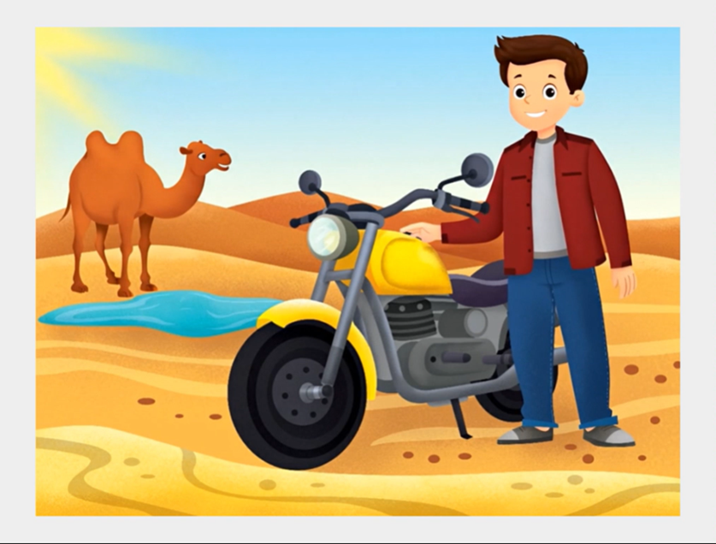
Observez cette scène pendant 30 secondes. Il y a des images déjà vues aujourd’hui.

Slide 51
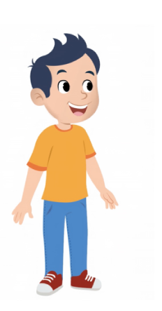
Majd va nous montrer comment décrire l’image. Soyez attentifs !

Slide 52
Lecture de la vidéo.

Slide 53
Lecture de la vidéo.

Slide 54
Soyez attentifs. Majd va décrire la scène une deuxième fois.

Slide 55
Lecture de la vidéo.

Slide 56
C’est à vous maintenant. Qui veut passer au tableau pour décrire l’image comme Majd ?

Slide 57


Réservé à l’enseignant (e)
Plan de la séance
S’appeler – le nom – le prénom – un ami – un cadeau – jaune – un bateau
L’eau – un chameau – un autobus – une moto – une olive.
Description de la scène.
3. Activités de vocabulaire sur livret
Activités sur livret

Slide 58
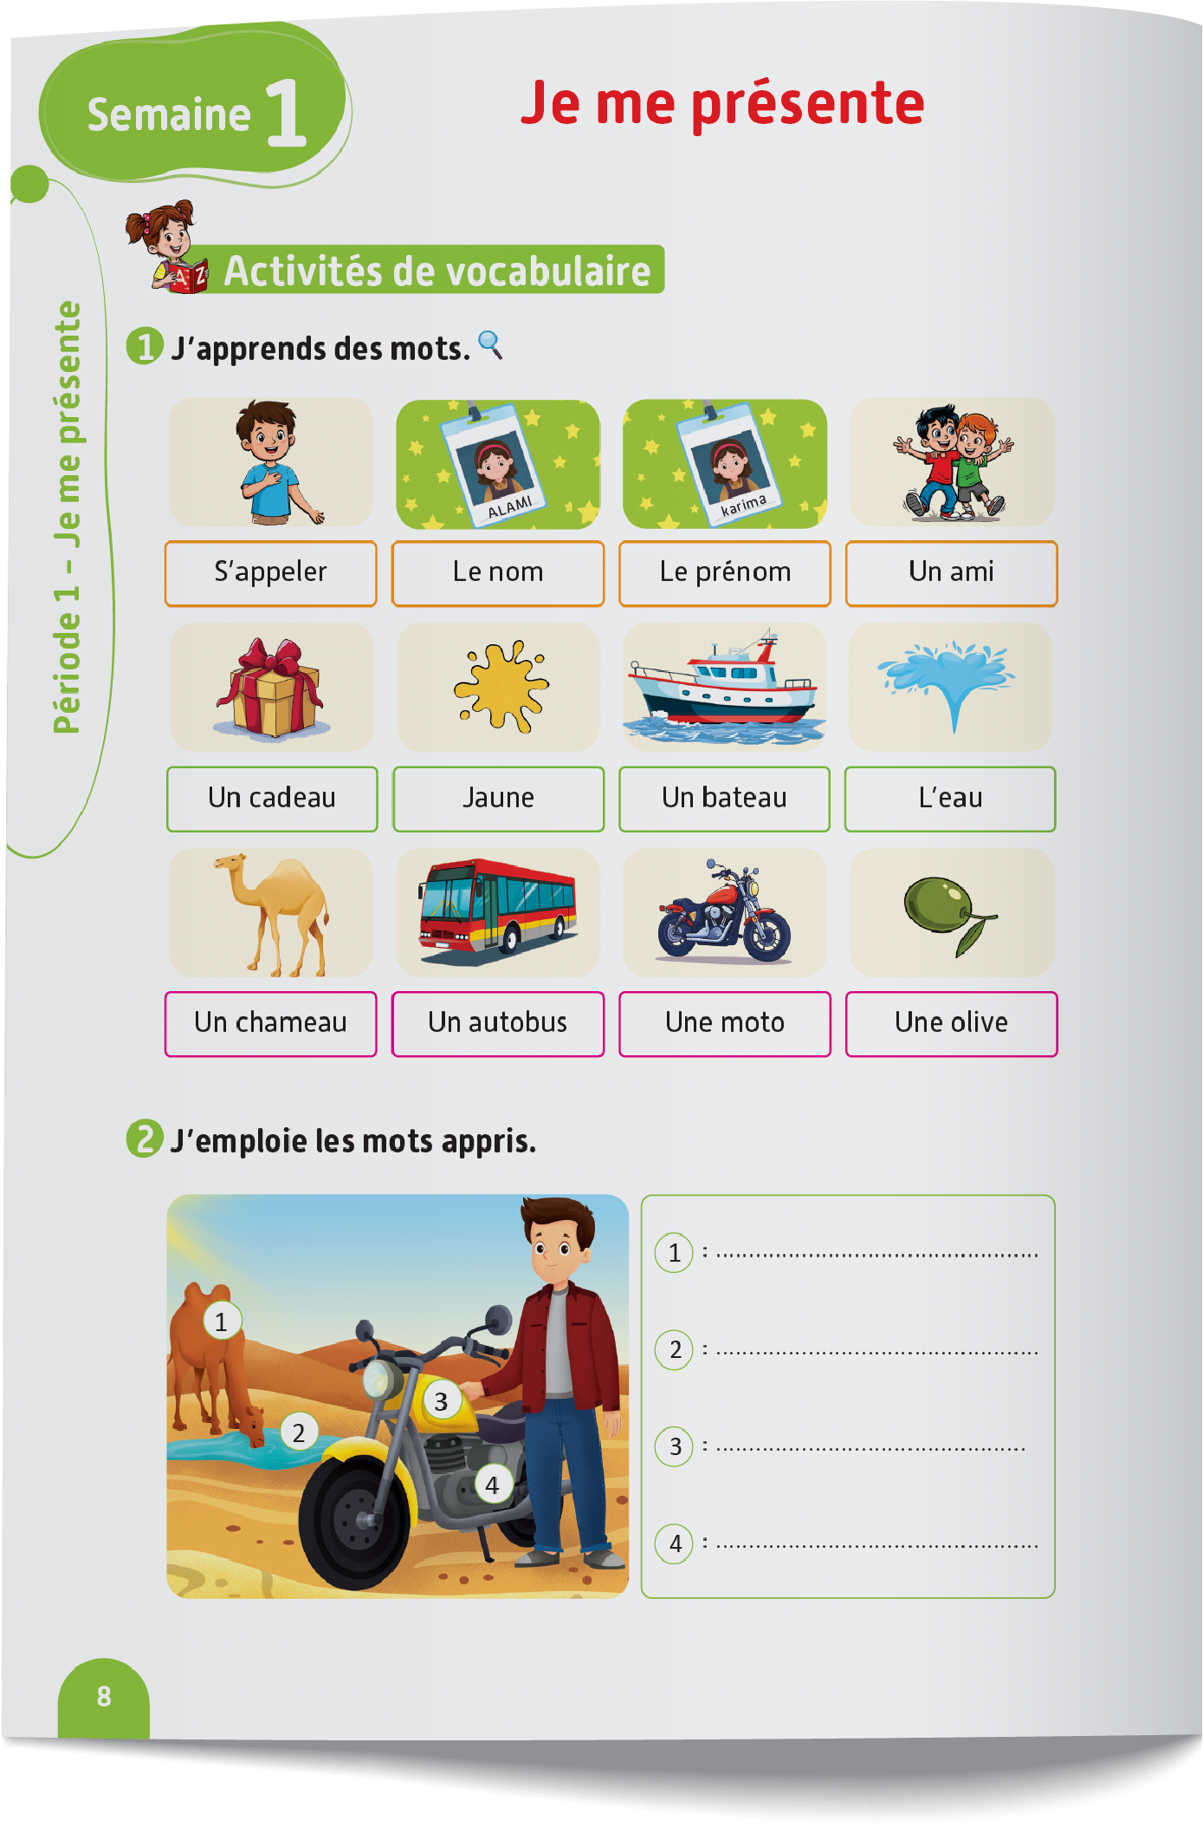
Ouvrez le livret à la page 8. Vous allez faire cette activité avec votre camarade.

Slide 59

A tour de rôle : l’un montre une image, l’autre dit le mot. Je passe entre les rangs pour vous aider.
1
Je montre l’image
2
Je dis le mot

Slide 60
La séance d’aujourd’hui est terminée. À la maison, révisez le vocabulaire sur le livret.

